Slide 1
ΤΟ ΜΑΘΗΜΑΤΙΚΟ ΕΡΓΟ ΤΟΥ ΙΠΠΑΡΧΟΥ ΚΑΙ Η ΣΥΜΒΟΛΗ ΤΟΥ ΣΤΗ ΘΕΜΕΛΙΩΣΗ ΚΑΙ ΑΝΑΠΤΥΞΗ ΤΗΣ ΜΑΘΗΜΑΤΙΚΗΣ ΕΠΙΣΤΗΜΗΣ ΣΤΗΝ ΑΡΧΑΙΑ ΕΛΛΑΔΑ
Καραγιάννης Ιωάννης, Συντονιστής Εκπαιδευτικού Έργου ΠΕ03, 2^{ο} ΠΕ.ΚΕ.Σ. Ν. Αιγαίου
Τσομαρέλη Τριανταφυλλιά, Εκπαιδευτικός ΠΕ06, M.Ed.

Slide 2
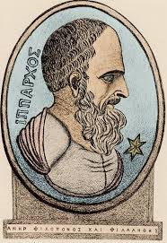
Περίληψη
Στην παρούσα εργασία παρουσιάζεται ένα περιορισμένο τμήμα από το
μαθηματικό έργο του Ιππάρχου του Ροδίου (ή Νικαεύς), Αστρονόμου,
Μαθηματικού και Γεωγράφου του 2^{ου}-1^{ου} αιώνα π.Χ., ο οποίος έζησε και
εργάστηκε στη Ρόδο. Παρότι το μεγαλύτερο μέρος από το έργο του Ιππάρχου
έχει χαθεί, διασώζονται τμήματά του, κυρίως από αποσπάσματα και
αναφορές άλλων μεταγενέστερων ιστορικών και ιδιαίτερα στο έργο του
Πτολαιμαίου, Αλμαγέστη.
Το Μαθηματικό έργο του Ιππάρχου είναι απόρροια του αστρονομικού του έργου και αφορά αστρονομικές μετρήσεις με Μαθηματικά εργαλεία Γεωμετρίας και Τριγωνομετρίας.
Λέξεις κλειδιά
Ίππαρχος, Αστρονομία, Μαθηματικά, μετρήσεις, τριγωνομετρία,
αστρονομικά όργανα.

Slide 3
Εισαγωγή
Ο σκοπός της παρούσας εργασίας είναι να αναδείξει τη συμβολή του
Ιππάρχου στην ιστορική θεμελίωση και ανάπτυξη της μαθηματικής
επιστήμης στην αρχαία Ελλάδα.
Παρακάτω ταξινομούμε το μαθηματικό έργο του Ιππάρχου, ανά θεματική
περιοχή, ώστε να γίνει αντιληπτή η συμβολή του στη θεμελίωση και
ανάπτυξη της μαθηματικής γνώσης στην αρχαία Ελλάδα:
α) Πίνακας χορδών του Ιππάρχου. Εφαρμογές στην Τριγωνομετρία και στις αστρονομικές μετρήσεις
β) Υπολογισμός του γεωγραφικού πλάτους ενός συγκεκριμένου τόπου στην επιφάνεια της Γης
γ) Υπολογισμός της απόστασης Γης-Ηλίου και Γης-Σελήνης μέσα από τη θεωρία των ομοίων τριγώνων
δ) Στερεογραφική προβολή της σφαίρας
ε) Μετρητικά αστρονομικά όργανα.

Slide 4
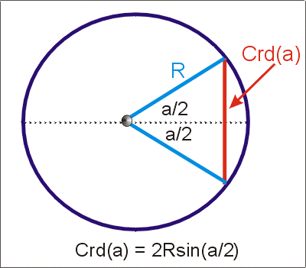
Ταξινόμηση του μαθηματικού έργου του Ιππάρχου ανά θεματική περιοχή.
Το μαθηματικό έργο του Ιππάρχου μπορεί να ταξινομηθεί στις επόμενες
θεματικές περιοχές:
Πίνακας χορδών του Ιππάρχου. Εφαρμογές στην Τριγωνομετρία και στις
Αστρονομικές μετρήσεις.
Τον 2^{ο} αι. π.Χ. ο Ίππαρχος συνέταξε τριγωνομετρικό πίνακα για την επίλυση
τριγώνων. Στον πίνακα αυτόν σε κάθε γωνία αντιστοίχισε μία τιμή που
ήταν «το μήκος της χορδής» ηοποία αντιστοιχούσε στη γωνία όταν την
έκανε επίκεντρη σε κύκλο με σταθερή ακτίνα r, όπως φαίνεται στην επόμενη
εικόνα.

Slide 5
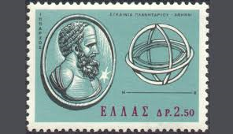
Πίνακας χορδών του Ιππάρχου
Εφαρμόζοντας τον τριγωνομετρικό πίνακα των χορδών του Ιππάρχου
μπορούμε να κατασκευάσουμε πίνακα χορδών δεδομένης ακτίνας με
βήμα 0,25 της μοίρας όπως ο Ίππαρχος.
Η χρήση αυτού του πίνακα των χορδών είναι ισοδύναμη με τον
τριγωνομετρικό πίνακα των ημιτόνων. Επομένως μπορεί να
χρησιμοποιηθεί στην επίλυση τριγώνων και στην «ανακάλυψη»
ισοδύναμων με τους γνωστούς μας τριγωνομετρικούς τύπους όπως ο
τύπος του αθροίσματος δύο γωνιών, της διπλάσιας γωνίας κ.α.
Η ενασχόληση του Ιππάρχου με την τριγωνομετρία επεκτάθηκε και
στη σφαιρική τριγωνομετρία με εφαρμογές στον ουράνιο θόλο. Έτσι
μελετήθηκαν τα σφαιρικά τρίγωνα και η επίλυσή τους, προκειμένου
να προσδιοριστούν θέσεις και αποστάσεις ουρανίων σωμάτων.

Slide 6
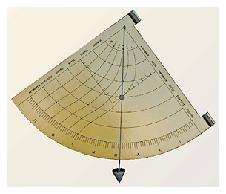
Ο τετράντας (ή το τέταρτον) του Ιππάρχου
Πρόκειται για ένα μετρητικό όργανο που χρησιμοποιούνταν
αφενός στην Αστρονομία και τη Ναυσιπλοΐα για τον υπολογισμό
αστρονομικών μεγεθών και αφετέρου στην Τοπογραφία και την
Οικοδομική για τη μέτρηση γήινων αποστάσεων.
Αποτελούνταν από ένα βαθμονομημένο σε μοίρες τεταρτοκύκλιο που
στη μία ακμή του έφερε μια σκοπευτική διάταξη και από το κέντρο
του αιωρούνταν ένα βαρίδιο, όπως φαίνεται στην επόμενη εικόνα.
Το γεωγραφικό πλάτος κάθε τόπου μπορούσε να βρεθεί άμεσα με τη
σκόπευση του πολικού αστέρα και ισοδυναμούσε με τη
συμπληρωματική γωνία της γωνίας που σχημάτιζε η γραμμή
σκόπευσης με το νήμα και έμμεσα από τη μέτρηση της
Μεσουράνησης.

Slide 7
Ο τετράντας (ή το τέταρτον) του Ιππάρχου

Slide 8
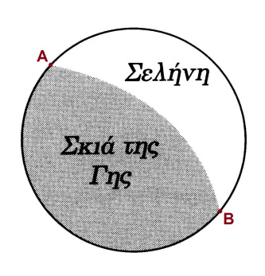
Υπολογισμός ακτίνας Σελήνης και απόστασης Γης-Σελήνης
Κατά τη διάρκεια μιας έκλειψης της Σελήνης, όταν η Σελήνη εισέρχεται στη
σκιά της Γης βλέπουμε την παρακάτω εικόνα.
Αν s είναι η ακτίνα του κύκλου της σκιάς της Γης και α η ακτίνα της
Σελήνης, το μαθηματικό πρόβλημα που τίθεται είναι να βρούμε τον λόγο

Slide 9
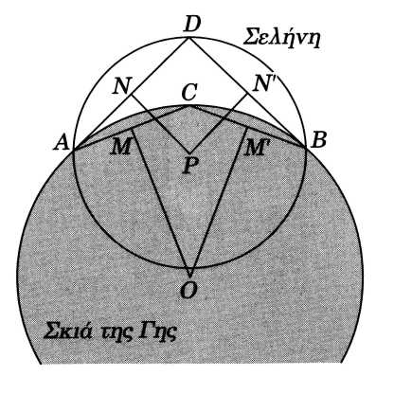
Υπολογισμός ακτίνας Σελήνης και απόστασης Γης-Σελήνης
Σύμφωνα με την παρακάτω εικόνα , Ν και Ν΄ είναι τα μέσα των χορδών
ΑD και DB αντίστοιχα. Oι κάθετοι που άγονται από αυτά τα σημεία
τέμνονται στο σημείο Ρ, οπότε το μήκος DP εκφράζει την ακτίνα της
Σελήνης στο σχήμα. Με παρόμοιο τρόπο καταλήγουμε στο
συμπέρασμα ότι το τμήμα OC παριστάνει την ακτίνα της σκιάς της Γης
σε απόσταση ίση με την ακτίνα της τροχιάς της Σελήνης. Τώρα θα
έχουμε:

Slide 10
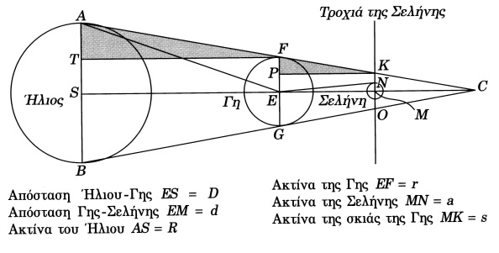
Ακτίνα της Σελήνης
Χρησιμοποιώντας τον παραπάνω λόγο μπορούμε να υπολογίσουμε την ακτίνα της Σελήνης (και στη συνέχεια την απόσταση Γης– Σελήνης) θεωρώντας στο παρακάτω σχήμα:
ΕD=D=απόσταση Ηλίου-Γης, ΕΜ=d=απόσταση Γης-Σελήνης,
ΑS=R=ακτίνα του Ηλίου, ΕF=r=ακτίνα της Γης, MN=α=ακτίνα της Σελήνης, ΜΚ =s=ακτίνα της σκιάς της Γης.

Slide 11
Διάταξη για τον υπολογισμό της σχέσης ακτίνας της Σελήνης r και απόστασης Γης-Σελήνης d.

Slide 12
Η στερεογραφική προβολή της σφαίρας
Πρώτος ο Ίππαρχος ιστορικά χρησιμοποίησε τον επίπεδο αστρολάβο προβάλλοντας τη σφαίρα στο επίπεδο (Toomer, 1980, σελ. 97-99). Αυτό έγινε με την χρήση του επίπεδου αστρολάβου, και ήταν αποτέλεσμα της γραφικής επίλυσης σφαιρικών τριγώνων ώστε να υπολόγιζει με ακρίβεια την ώρα της νύκτας κατά την οποία έκανε παρατηρήσεις. Δηλαδή στην πράξη ο επίπεδος αστρολάβος χρησίμευε για τη μετατροπή των ουρανογραφικών συντεταγμένων σε εκλειπτικές.
Πιο απλά ο επίπεδος αστρολάβος χρησίμευε για την μετάβαση από την όρθια σφαίρα σε πλάγια χωρίς υπολογισμούς αλλά μόνο γραφικά με την επίλυση σφαιρικών τριγώνων.
Ο αστρολάβος ήταν το κυριότερο όργανο των αστεροσκοπείων μέχρι την ανακάλυψη του τηλεσκοπίου.

Slide 13
Μετρητικά αστρονομικά όργανα
Ο Ίππαρχος στην προσπάθειά του να καταγράψει και να αναλύσει τα
αστρονομικά φαινόμενα επινόησε και χρησιμοποίησε μετρητικά
αστρονομικά όργανα μεγάλης ακρίβειας, στηριζόμενος σε μαθηματικές
ιδιότητες. Τα κυριότερα από αυτά τα όργανα είναι:
α) Ο τετράντας (το τέταρτον) του Ιππάρχου: Όπως αναλυτικά
αναφέρθηκε στα προηγούμενα.
β) Διόπτρα του Ιππάρχου: Ο Ίππαρχος τελειοποίησε την ήδη υπάρχουσα
διόπτρα με το να εισάγει την κίνηση ενός από τα πτερυγίδια το οποίο επέτρεπε
την καταμέτρηση μικρών γωνιών όπως είναι οι φαινόμενες διάμετροι του
Ηλίου και της Σελήνης. Ο Πτολεμαίος αναφέρει: «Την υποδεδειγμένην υπό
του Ιππάρχου δια του τετραπήχους κανόνος διόπτραν» .

Slide 14
Μετρητικά αστρονομικά όργανα
γ) Αστρολάβος του Ιππάρχου:
Το όργανο αυτό υπήρχε ως σφαιρικός αστρολάβος και ωςεπίπεδος αστρολάβος. Με τον σφαιρικό αστρολάβο
Ο Ίππαρχος υπολόγιζε με ακρίβεια τη διαφορά του μήκους των δύο άστρων και το πλάτος ενός από αυτά.
Με τον Επίπεδο αστρολάβο, που ήταν αποτέλεσμα της στερεογραφικής προβολής της σφαίρας έκανε γραφική επίλυση σφαιρικών τριγώνων και υπολόγιζε με ακρίβεια την ώρα της νύκτας κατά την οποία έκανε παρατηρήσεις όπως αναπτύχθηκε παραπάνω.

Slide 15
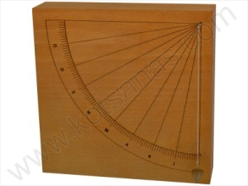
Μετρητικά αστρονομικά όργανα
δ) “Πλινθίς” του Ιππάρχου:
Ένα απλό αστρονομικό όργανο που αποτελούνταν από ένα
βαθμολογημένο τεταρτοκύκλιο που ήταν χαραγμένο πάνω σε ένα
πλινθίο προσανατολισμένο προς το Νότο.
Δύο πείροι ήταν τοποθετημένοι στο άνω και κάτω άκρο της ακμής του τεταρτοκυκλίου που σηματοδοτούσαν την κατακόρυφο με τη βοήθεια ενός νήματος στάθμης. Ο ανώτερος πείρος χρησίμευε και ως γνώμονας.
Το γεωμετρικό πλάτος ενός τόπου ισοδυναμούσε με την ένδειξη της σκιάς του γνώμονα κατά την εαρινή και φθινοπωρινή ισημερία ή το μέσο όρο των ενδείξεων της σκιάς του γνώμονα κατά το θερινό και το χειμερινό ηλιοστάσιο.

Slide 16
Μετρητικά αστρονομικά όργανα
«Πλινθίς» του Ιππάρχου-(Μουσείο Κοτσανά).

Slide 17
Μετρητικά αστρονομικά όργανα
Άλλες επινοήσεις μετρητικών οργάνων από τον Ίππαρχο αναφέρονται:
Το καθέτιον,
Ο γνώμων,
Το σκίαθρον ή ηλιοτρόπιο,
Η κλεψύδρα,
Η διόπτρα,
Οι ισημερινοί κρίκοι,
Οι τροπικοί κρίκοι,
Το υδρολόγιον,
Το ηλιωρολόγιον,
Η υδράρπαξ,
Η στερεά σφαίρα του Ιππάρχου

Slide 18
Συμπεράσματα
Από τις παραπάνω αναφορές προκύπτει ότι το μαθηματικό έργο του
Ιππάρχου, ως απόρροια του αστρονομικού έργου του, αφενός ήταν
πλούσιο και αφετέρου υπήρξε πρωτοποριακό για την εποχή του,
θέτοντας τις βάσεις για την ανάπτυξη της τριγωνομετρίας και της
γεωμετρίας.
Με τον τρόπο αυτό στα χρόνια μετά την εποχή του
Ιππάρχου καθιερώθηκαν μαθηματικές γνώσεις και αναπτύχθηκαν
Μαθηματικοί υπολογισμοί που υπήρξαν οι θεμέλιοι λίθοι της
Μαθηματικής επιστήμης.
Επομένως ο Ίππαρχος συνέβαλε τα μέγιστα στη θεμελίωση και
στην ανάπτυξη της μαθηματικής επιστήμης στην αρχαία Ελλάδα αλλά
και γενικότερα στην μ. Χ. εποχή έως και τους σύγχρονους αιώνες.

